Slide 1
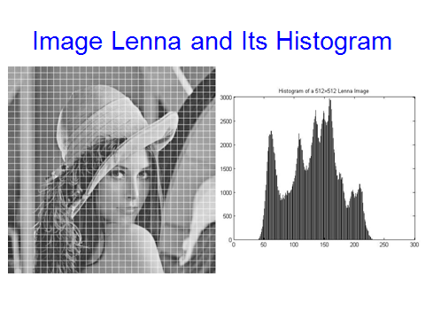

$$L\left(i,j\right)∈\left[0,255\right]$$
8 bits

